Slide 1
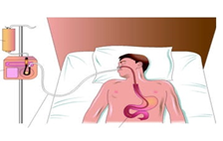
Clase N°14: ALIMENTACIÓN
ENTERAL
ASIGNATURA: APLICACIÓN DE CUIDADOS BÁSICOS
FECHA: semana del 17 AL 21 DE AGOSTO, 2020. CURSO : 3° C y D
GUÍA DE ESTUDIO N° 14 UNIDAD 1 “ALIMNETACIÓN ENTERAL”
OBJETIVO GENERAL: Aplicar cuidados básicos de enfermería, higiene y confort a personas en distintas etapas del ciclo vital, de acuerdo a principios técnicos y protocolos establecidos, brindando un trato digno, acogedor y coherente con los derechos y deberes del paciente.
OBJETIVO DE LA CLASE: Comprender la técnica de alimentación enteral, según protocolos establecidos, resguardando la privacidad y pudor del usuario.
Lea atentamente el PPT y realice la actividad en su cuaderno, sáquele una fotografía y la envíela al mail alexis.berrios@liceo-victorinolastarria.cl

Slide 3
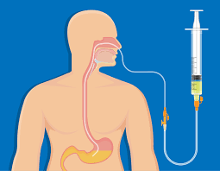
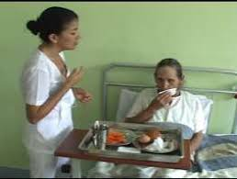
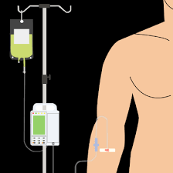
ALIMENTACIÓN ENTERAL:
La nutrición enteral es una técnica de soporte nutricional que consiste en administrar los nutrientes directamente en el tracto gastrointestinal mediante sonda.
Oral asistido
Nutrición parenteral

Slide 4
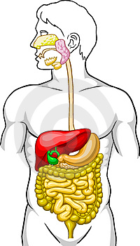
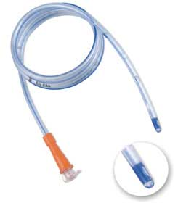
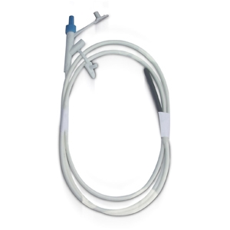
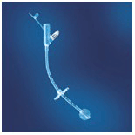
DISPOSITIVOS DE Alimentación
SNG
SNY
GTT

Slide 5
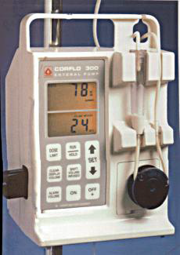
NUTRICIONES ENTERALES
Las formas de administración de la alimentación son:
En bolo
A caída libre
Alimentación enteral continua.

Slide 6
Alimentación en bolo
1. Lavado de manos clínico
2. Prepare bandeja con material necesario.
3. Verifique la indicación médica e identifique al paciente
4. Explique procedimiento y solicite su cooperación (si las condiciones lo permiten)
5. Coloque al paciente en posición fowler o semifowler 45°
6. Colóquese los guantes de procedimiento

Slide 7
Alimentación en bolo
7. Verifique la ubicación del dispositivo.
8. Conecte la jeringa vacía y aspire para ver si sale contenido.
9. Cuando se asegure de la ubicación introduzca agua para “permeabilizar”
10. luego administre la alimentación lentamente
11. Una vez finalizada la administración introduzca agua para “lavar” el dispositivo y evitar que se obstruya.

Slide 8
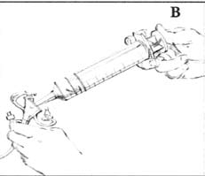
Alimentación en bolo
12. Ocluya el dispositivo una vez finalizado el procedimiento
13. Deje al paciente cómodo y semisentado alrededor de ½ hora.
14. Registre hora, tipo de alimentación, volumen, tolerancia, avisar cualquier evento adverso a enfermera clínica

Slide 9
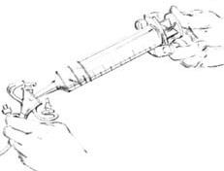
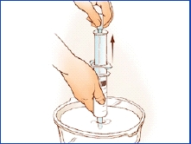
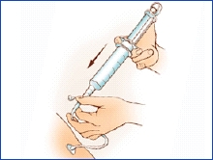
Alimentación en bolo

Slide 10
Alimentación enteral continua
1. Lavado de manos clínico.
2. Verifique la indicación médica e identifique al paciente
3. Explique procedimiento y solicite su cooperación (si las condiciones lo permiten)
4. Coloque al paciente en posición fowler o semifowler 45°
5. Colóquese los guantes de procedimiento

Slide 11
Alimentación enteral continua
6. Verifique la ubicación de la sonda.
7. Cuando se asegure de la ubicación introduzca agua para “permeabilizar”
8. Conecte la sonda a la bomba de infusión.
9. Programe la bomba según la indicación.
10. Una vez finalizada la administración introduzca agua para “lavar” la sonda y evitar que se obstruya.
11. Ocluya la sonda una vez finalizado el procedimiento

Slide 12
Alimentación enteral continua
11. Deje al paciente semisentado alrededor de ½ hora.
12. Deje al paciente descansar minimo 1 hrs entre cada matraz de alimento
13. Registre hora, volumen, tolerancia, tipo de alimentación

Slide 13
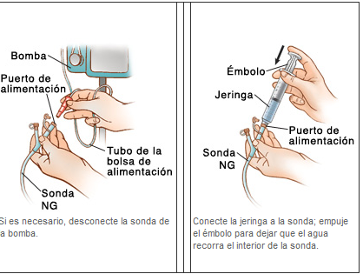
Alimentación enteral continua

Slide 14
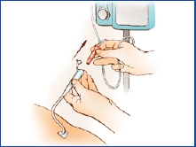
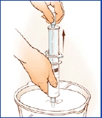
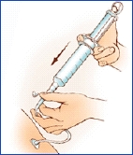
Alimentación enteral continua
NUNCA OLVIDAR…
1
2
3

Slide 15
Ticket de salida SOLO para estudiantes que
van a buscar guías impresas al liceo
1.- en que posición se debe dejar al usuario antes de administrar una alimentación enteral:
decúbito prono
Decubito supino
Fowler entre 45 a 90°
TAREA: (Para todos los estudiantes)
Escribir el objetivo de la clase en su cuaderno
Escribir en su cuaderno el PPT desde la 3 a la 14.
Explique con sus palabras la diferencia entre la alimentación tipo bolo y enteral continua.
Indique que insumos utilizaría para realizar la técnica de alimentación enteral tipo bolo

